Slide 1
컴퓨터 프로그래밍 및 실습

Slide 2
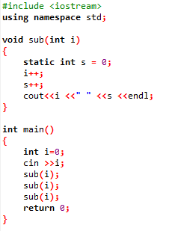
실습5-0
정적 지역 변수(static value) 연습해보기

Slide 3
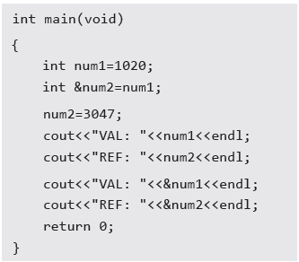
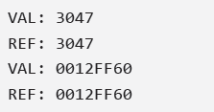
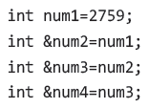
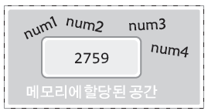
참조자(Reference) 예제와 참조자의 선언
num2는 num1의 참조자이다. 따라서 이후부터는 num1으로 하는 모든 연산은 num2로 하는것과 동일한 결과를 보인다.
실행결과
참조자의 수에는 제한이 없으며, 참조자를 대상으로 참조자를 선언하는 것도 가능하다.
Notes:
실습 해보기

Slide 4
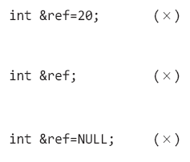
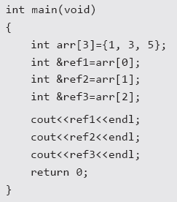

참조자(Reference) 선언 가능 범위
불가능한 참조자의 선언의 예
상수 대상으로의 참조자 선언은 불가능하다.
정리하면, 참조자는 선언과 동시에 누군가를 참조해야 하는데, 그 참조의 대상은 기본적으로 변수가 되어야 한다.
참조자는 참조의 대상을 변경할 수 없다.
참조자는 생성과 동시에 누군가를 참조해야 한다.
포인터처럼 NULL로 초기화하는 것도 불가능하다.
변수의 성향을 지니는 대상이라면 참조자의 선언이 가능하다.
배열의 요소 역시 변수의 성향을 지니기 때문에 참조자의 선언이 가능하다.
실행결과
Notes:
실습 해보기

Slide 5
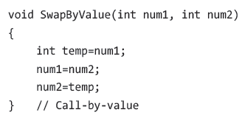
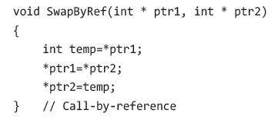
Call-by-value & Call-by-reference
값을 전달하면서 호출하게 되는 함수이므로
이 함수는 Call-by-value이다. 이 경우 함수 외에 선언된 변수에는 접근이 불가능하다.
값은 값이되, 주소 값을 전달하면서 호출하게 되는 함수이므로 이 함수는 포인터 전달에 의한 Call-by-reference이다.
이 경우 인자로 전달된 주소의 메모리 공간에
접근이 가능하다!
C언어 학습 시 공부한 내용에 대한 복습이다.
Notes:
실습 해보기

Slide 6
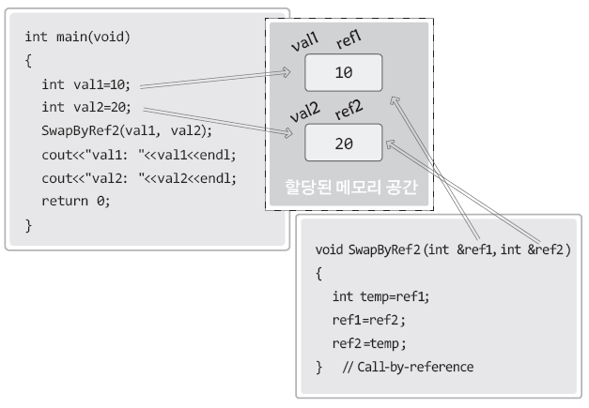
참조자를 이용한 Call-by-reference
C++에는 두 가지 형태의 Call-by-reference가 존재한다. 하나는 주소 값을 이용하는 형태이며, 다른 하나는 참조자를 이용하는 형태이다.
매개변수는 함수가 호출될 때 선언이 되는 변수이므로, 함수호출의 과정에서 선언과 동시에 전달되는 대상으로 초기화된다.
즉, 매개변수에 선언된 참조자는 여전히 선언과 동시에 초기화된다.
참조자 기반의 Call-by-reference!
Notes:
실습 해보기

Slide 7
실습5-1
세 수 정렬 (매개변수 전달: call by reference)
#include <iostream>
using namespace std;
void swap(int &rx, int &ry)
{
int tmp = rx;
rx = ry;
ry = tmp;
}
int main()
{
int a, b, c;
cin >> a >> b >> c;
if (a > b)
swap(a,b);
if (b > c)
swap(b,c);
if (a > b)
swap(a, b);
cout << a << << b << << c << endl;
return 0;
}
세 수 정렬 (매개변수 전달: 포인터 전달)
#include <iostream>
using namespace std;
void swap(int *rx, int *ry)
{
int tmp = *rx;
rx = *ry;
*ry = tmp;
}
int main()
{
int a, b, c;
cin >> a >> b >> c;
if (a > b)
swap(______);
if (b > c)
swap(______);
if (a > b)
swap(______);
cout << a << << b << << c << endl;
return 0;
}

Slide 8
실습5-2
참조자를 이용해 move함수 고쳐 보기
#include <iostream>
using namespace std;
typedef struct {
int x;
int y;
} Point;
void move(___, int deltaX, int deltaY )
{
P.x += deltaX;
P.y += deltaY;
}
int main()
{
Point P;
cin >> P.x >> P.y;
cin >> dx >> dy;
move(P, dx, dy);
….
}
참조자를 이용해 move함수 고쳐 보기
#include <iostream>
using namespace std;
typedef struct {
int x;
int y;
} Point;
void move(Point *P, int deltaX, int deltaY )
{
(*P).x += deltaX;
(*P).y += deltaY;
}
int main()
{
Point P;
cin >> P.x >> P.y;
cin >> dx >> dy;
move(P, dx, dy);
….
}

Slide 9
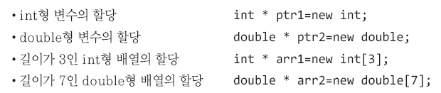
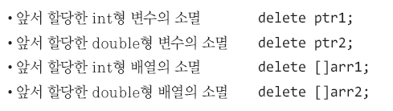
동적 메모리 할당(Dynamic memory allocation)
new & delete
malloc을 대신하는 메모리의 동적 할당방법!
크기를 바이트 단위로 계산하는 일을 거치지
않아도 된다!
free를 대신하는 메모리의 해제방법!
new 연산자로 할당된 메모리 공간은 반드시 delete 함수호출을 통해서 소멸해야 한다!

Slide 10
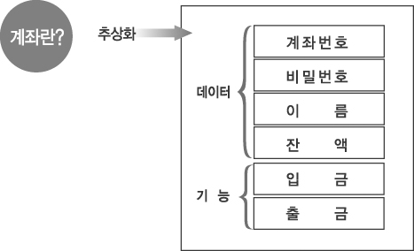
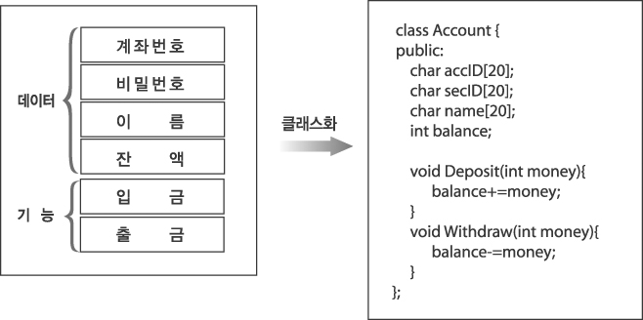
데이터 추상화와 클래스
데이터 추상화 이후의 클래스화
추상화된 데이터를 가지고 사용자 정의 자료형을 정의하는 것

Slide 11
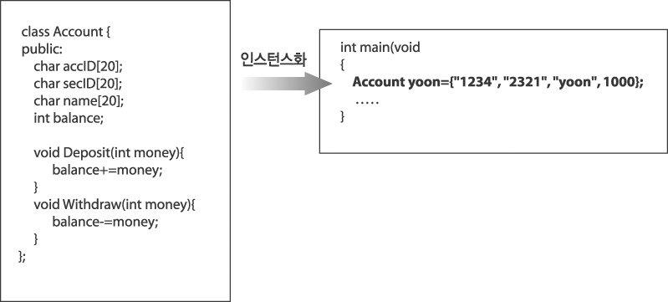
인스턴스화(instantiation)
선언된 클래스를 사용해 객체를 생성
클래스화 이후의 인스턴스화

Slide 12
클래스 선언 형식
C++ 에서 클래스의 정의는 C언어의 구조체(struct)선언과 비슷 다른점은 클래스의 멤버로 자료뿐만 아니라 연산을 위한 함수도 포함
class 클래스명{
private:
자료 선언;
함수 선언;
public:
자료 선언;
함수 선언;
}
클래스명 객체변수;
class Test{
private:
int a;
void inc();
public:
char s[10];
}
Test t1, t2;

Slide 13
클래스 멤버의 접근 제어
클래스의 내부 접근과 외부 접근
class Counter { public:
int val;
void Increment(void)
{
val++;
//내부 접근
같은 클래스내에 존재하는 멤버에 의한 접근
}
};
int main(void)
{
Counter cnt;
내부접근 외의 모든 접근
cnt.val=0;
//외부 접근
cnt.Increment(); cout<<cnt.val<<endl; return 0;
//외부 접근
//외부 접근
}

Slide 14
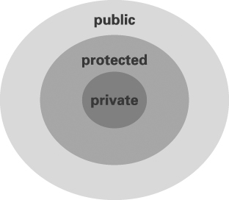
클래스 멤버의 접근 제어
const int OPEN=1; const int CLOSE=2;
class Door{ private:
int state; public:
void Open(){ state=OPEN; }
void Close(){ state=CLOSE; } void ShowState(){ …생략… }
};
int main()
{
Door d;
//d.state=OPEN; d.Open(); d.ShowState();
return 0;
}
내/외부접근 모두 허용
내부접근만 허용

Slide 15
클래스 영역
클래스를 정의할 때 private과 public 영역으로 구분
private은 전용부분
private 영역에서 정의된 자료형이나 함수는 오직 해당 객체 내부의 멤버함수만이 사용
외부에 대해 자료의 정보가 은폐
전용부분에는 함부로 변경되어서는 안될 자료와 객체 외부에서 호출되어서는 안될 멤버함수를 정의
public은 공용부분
객체 외부에서 사용될 수 있는 자료나 함수가 정의
클래스 정의 시 키워드 private이 생략되면 public 키워드가 나올 때까지의 부분을 전용멤버로 간주

Slide 16
실습 5-3 클래스 연습 – 클래스 멤버함수 내부 정의
#include <string>
using namespace std;
class Car {
public:
// 멤버 변수 선언
int speed; // 속도
int gear; // 기어
string color; // 색상
// 멤버 함수 선언
void speedUp() { // 속도 증가 멤버 함수
speed += 10; // 멤버 내부접근
}
void speedDown() { // 속도 감소 멤버 함수
speed -= 10;
}
};
int main()
{
Car myCar;
myCar.speed = 100; // 멤버 외부 접근
myCar.gear = 3;
myCar.color = "red";
myCar.speedUp();
myCar.speedUp();
myCar.speedDown();
cout << " 속도 = " << myCar.speed << endl;
…..
return 0;
}
클래스 내부에서 함수의 본체가 기술된 멤버 함수는 모두 인라인 함수(inline function)

Slide 17
실습 5-3 클래스 연습 – 멤버함수 외부 정의(구현)
#include <string>
using namespace std;
class Car {
public:
// 멤버 변수 선언
int speed; // 속도
int gear; // 기어
string color; // 색상
// 멤버 함수 선언
void speedUp() ; // 속도 증가 멤버 함수
void speedDown(); // 속도 감소 멤버 함수
};
void Car::speedUp() // 속도 증가 멤버 함수
{
speed += 10;
}
void Car::speedDown() // 속도 감소 멤버 함수
{
speed -= 10;
}
int main()
{
Car myCar;
myCar.speed = 100;
myCar.gear = 3;
myCar.color = "red";
myCar.speedUp();
myCar.speedUp();
myCar.speedDown();
cout << " 속도 = " << myCar.speed << endl;
…..
return 0;
}

Slide 18
실습 5-4 클래스 연습
#include <string>
using namespace std;
class Car {
private: // 클래스 외부에서 접근 불가
// 멤버 변수 선언
int speed; // 속도
int gear; // 기어
string color; // 색상
public:
// 멤버 함수 선언
void speedUp() ; // 속도 증가 멤버 함수
void speedDown(); // 속도 감소 멤버 함수
};
void Car::speedUp() // 속도 증가 멤버 함수
{
speed += 10;
}
void Car::speedDown() // 속도 감소 멤버 함수
{
speed -= 10;
}
int main()
{
Car myCar;
myCar.speed = 100; // 오류
myCar.gear = 3; // 오류
myCar.color = "red"; // 오류
myCar.speedUp();
myCar.speedUp();
myCar.speedDown();
cout << " 속도 = " << myCar.speed << endl;
…..
return 0;
}

Slide 19
실습 5-5 클래스 연습
#include <iostream>
using namespace std;
class Circle {
public:
int radius; // 반지름
string color; // 색상
double calcArea() {
return 3.14*radius*radius;
}
};
int main() {
Circle obj;
obj.radius = 100;
obj.color = "blue";
cout << "원의 면적=" << obj.calcArea() << "\n";
return 0;
}

Slide 20
실습 5-6 클래스 연습
#include <iostream>
using namespace std;
class Counter {
private:
int value;
public:
void set(int n) {
value = n;
}
void inc() {
++value;
}
void dec(){
// --value;
}
int val() { // 계수기의 값을 반환
// return value; }
};
int main(void)
{
Counter cnt1, cnt2;
cnt1.set(10);
cnt1.inc();
cout << " value of cnt1 : " << cnt1.val() << endl;
cnt2.set(0);
cnt2.dec();
cout << "value of cnt2 : " << cnt2.val() << endl;
return 0;
}

